Slide 1


Introducción a la Ciencia de Datos
Maestría en Ciencias de la Computación
Dr. Irvin Hussein López Nava
Notes:
https://www.datasciencecourse.org/lectures/
https://ift6758.github.io/lectures.html
https://github.com/jakevdp/PythonDataScienceHandbook

Slide 2


Dimensionality reduction
Feature selection

Slide 3
2.5 Selección de Características

Slide 4

¿Qué es
la selección de
Características?

Slide 5
Definiciones
ChatGPT
Wikipedia
Gemini
Es un proceso en el análisis de datos y el aprendizaje automático que implica la elección de un subconjunto relevante de características. El objetivo eliminar las características que son redundantes o irrelevantes.
Es el proceso de selección de un subconjunto de características relevantes para su uso en la construcción de modelos. Debe distinguirse de la extracción de características.
Es un proceso de identificación y selección de un subconjunto de características. El objetivo es mejorar el rendimiento de un modelo de aprendizaje automático, como un modelo de clasificación, regresión o agrupamiento.
https://chat.openai.com/
https://en.wikipedia.org/wiki/Feature_selection
https://gemini.google.com/

Slide 6
Feature selection
Es el proceso de seleccionar las características más importantes para ingresar en los algoritmos de aprendizaje automático.
Las técnicas de selección se emplean para reducir la cantidad de variables de entrada mediante la eliminación de características redundantes o irrelevantes.
Redundante e irrelevante son dos nociones distintas, ya que una característica relevante puede ser redundante en presencia de otra característica relevante con la que está fuertemente correlacionada.

Slide 7
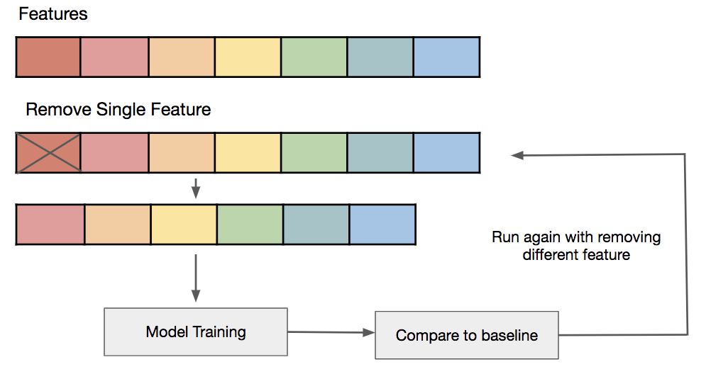

Slide 8
Occam’s Razor
En los problemas de ciencia de datos de la vida real, es casi raro que todas las variables del conjunto de datos sean útiles para construir un modelo.
Añadir variables redundantes reduce la capacidad de generalización del modelo y también puede reducir la precisión global de un clasificador. Además, añadir más variables a un modelo aumenta su complejidad global.
Según el principio de Parsimonia "Occam’s Razor", la mejor explicación de un problema es la que implica el menor número posible de supuestos.

Slide 9
Beneficios
Modelos más simples.
Tiempos de entrenamiento más cortos.
Reducción de varianza.
Evitar la maldición de la alta dimensionalidad.
A medida que aumenta la dimensionalidad y la cantidad de características, el volumen del espacio aumenta tan rápido que los datos disponibles se vuelven limitados.

Slide 10
Métodos de selección
Los algoritmos de selección de características se clasifican como supervisados, que se pueden usar para datos etiquetados; o no supervisados, que se pueden usar para datos no etiquetados.
Las técnicas supervisadas se clasifican como métodos de filtrado (filters), métodos envolventes (wrappers), métodos integrados (embedded), o métodos híbridos.

Slide 11
Métodos Filter
Seleccionan características en función de estadísticas.
Se aplica una métrica seleccionada para identificar atributos irrelevantes y se realiza una selección recursiva de características.
Los métodos de filtro son univariados, en los que se establece una lista de clasificación ordenada de características para informar la selección final del subconjunto de características; o multivariante, que evalúa la relevancia de las características en su conjunto, identificando características redundantes e irrelevantes.

Slide 12
Ejemplos de métodos Filter
Correlación de Pearson: se utiliza como medida para cuantificar la dependencia lineal entre dos variables continuas X e Y.
Análisis de varianza ANOVA: proporciona una prueba estadística de si las medias de varios grupos son iguales o no.
Chi-Cuadrado: prueba estadística aplicada a los grupos de características categóricas para evaluar la probabilidad de correlación o asociación entre ellos utilizando su distribución de frecuencia.

Slide 13
Ejemplos de métodos Filter
Ganancia de información: se calcula mediante la diferencia entre la entropía antes y después de conocer el valor de una característica. La entropía mide la impureza o incertidumbre en un conjunto de datos.
InfoGain(Class,Attribute) = H(Class) - H(Class | Attribute).
Radio de la ganancia de información: es una relación entre la ganancia de información y la información intrínseca. Intenta reducir el sesgo hacia los atributos multivaluados teniendo en cuenta el número y el tamaño de las ramas al elegir un atributo.
GainR(Class, Attribute) = (H(Class) - H(Class | Attribute)) / H(Attribute).

Slide 14
Métodos Wrapper
Consideran la selección de un conjunto de características como un problema de búsqueda, en el que se evalúa su calidad con la preparación, evaluación y comparación de una combinación de características con otras combinaciones de características.
Este método facilita la detección de posibles interacciones entre variables.
Estos métodos se centran en subconjuntos de características que ayudan a mejorar la calidad de los resultados del algoritmo de agrupamiento utilizado para la selección.

Slide 15
Ejemplos de métodos Wrapper
Forward selection: es un método iterativo en el que se comienza sin tener características en el modelo. En cada iteración, se agrega la característica que mejora el modelo hasta que la adición de una nueva variable no mejora el rendimiento del modelo.
Backward elimination: se comienza con todas las características y se elimina la característica menos significativa en cada iteración, lo que mejora el rendimiento del modelo. Se repite hasta que no se observa ninguna mejora.

Slide 16
Ejemplos de métodos Wrapper
Recursive feature elimination: es un algoritmo de optimización voraz (greedy) que tiene como objetivo encontrar el subconjunto de características con mejor rendimiento. Crea modelos repetidamente y deja de lado la característica de mejor o peor rendimiento en cada iteración. Construye el siguiente modelo con las características restantes hasta agotar todas las características. Luego clasifica las características según el orden de su eliminación.

Slide 17
Diferencias entre Filters y Wrappers
Los filters miden la relevancia de las características por su correlación con la variable dependiente, mientras que los wrappers miden la utilidad de un subconjunto de características entrenando un modelo en él.
Los filters son mucho más rápidos en comparación con los wrappers, ya que no implican el entrenamiento de los modelos.
Por otro lado, los wrappers también son computacionalmente muy costosos.

Slide 18
Diferencias entre Filters y Wrappers
Los filters usan métodos estadísticos para la evaluación del subconjunto de características, mientras que los wrappers usan validación cruzada.
Los filters pueden no encontrar el mejor subconjunto de características en muchas ocasiones, pero los wrappers sí pueden lograrlo.
El uso del subconjunto de características de los wrappers hace que el modelo sea más propenso a sobreajustarse en comparación con el uso del subconjunto de características de los filters.

Slide 19
Métodos Embedded
Integra el algoritmo de selección de características como parte del algoritmo de aprendizaje, en el que la clasificación y la selección de características se realizan simultáneamente.
Las características que contribuyen más a cada iteración del proceso de entrenamiento del modelo se extraen cuidadosamente.

Slide 20
Ejemplos de métodos Embedded
LASSO regression: realiza la regularización L1 que agrega una penalización equivalente al valor absoluto de la magnitud de los coeficientes.
RIDGE regression: realiza la regularización L2 que agrega una penalización equivalente al cuadrado de la magnitud de los coeficientes.

Slide 21
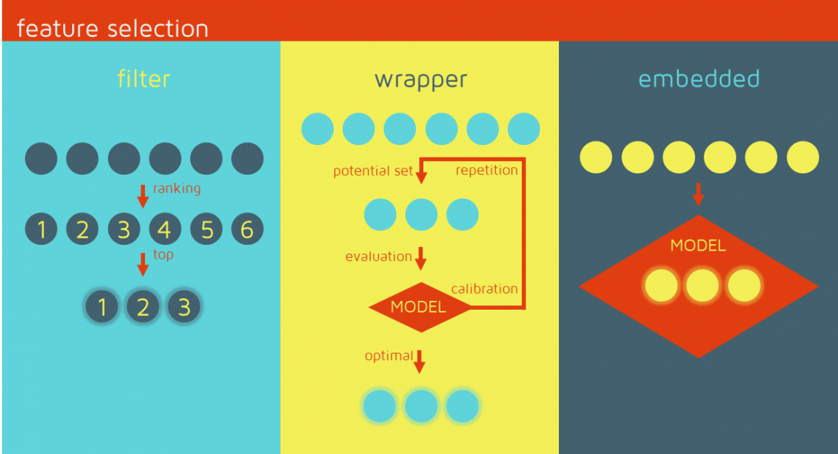
En resumen

Slide 22
¿Cómo elegir el método de selección?
Entrada numérica - salida numérica. Problema de regresión de selección de características: coeficiente de correlación, como el coeficiente de correlación de Pearson (regresión lineal) o el coeficiente de rango de Spearman (para no lineal).
Entrada numérica - salida categórica. Problema de clasificación de selección de características: coeficiente de correlación, teniendo en cuenta el objetivo categórico, como el coeficiente de correlación ANOVA (para lineal) o el coeficiente de clasificación de Kendall (no lineal).

Slide 23
¿Cómo elegir el método de selección?
Entrada categórica - salida numérica. Problema de modelado predictivo de regresión (poco común): coeficiente de correlación, como el coeficiente de correlación ANOVA (para lineal) o el coeficiente de clasificación de Kendall (no lineal), pero a la inversa.‍
Entrada categórica - salida categórica. Problema de modelado predictivo de clasificación: coeficiente de correlación, como la prueba Chi-Squared (tablas de contingencia) o información mutua, que es un método poderoso que es independiente de los tipos de datos.

Slide 24
Casos de estudio

Slide 25
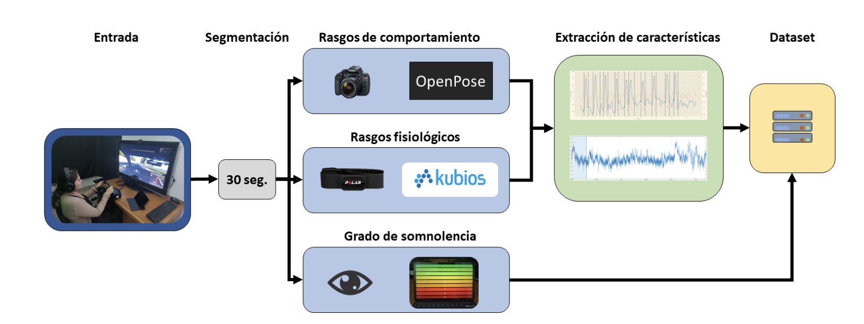
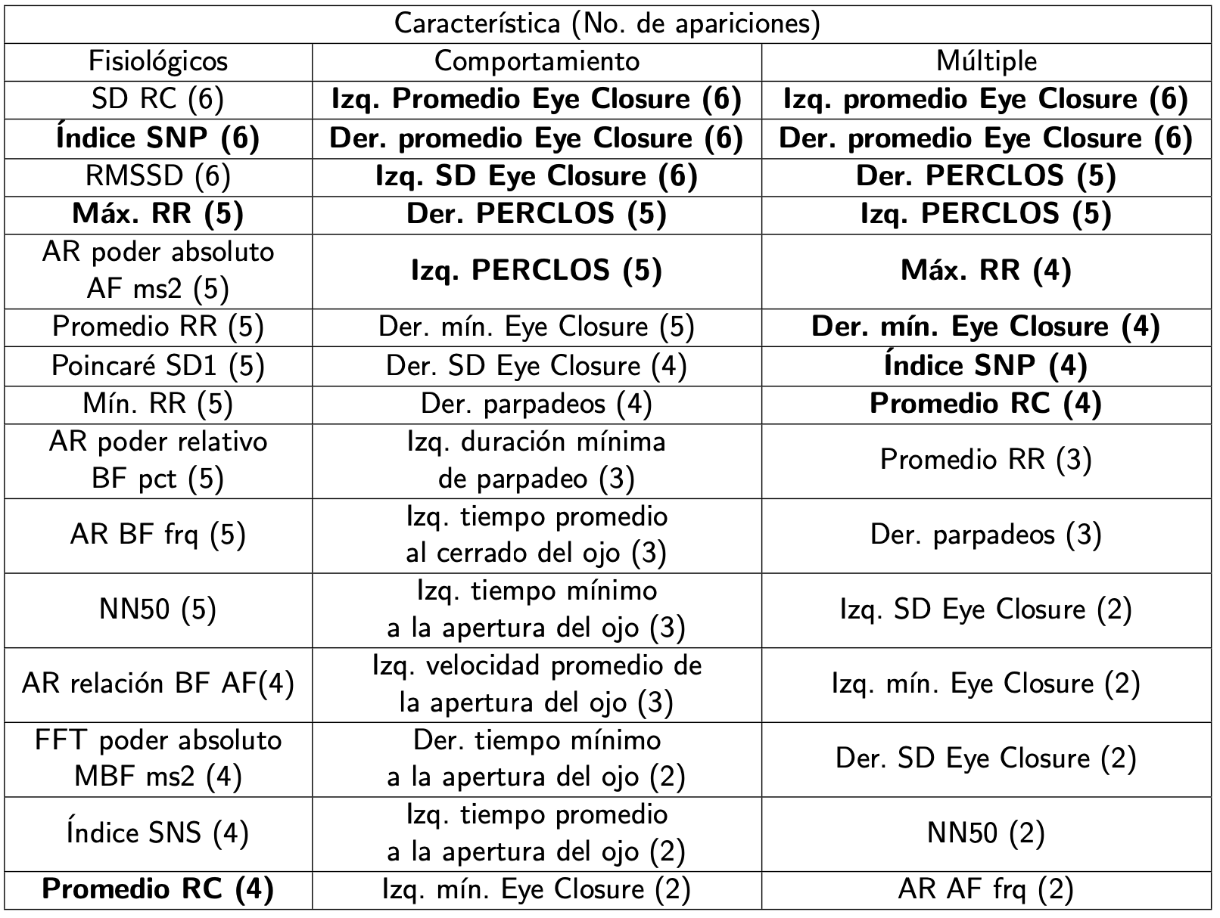
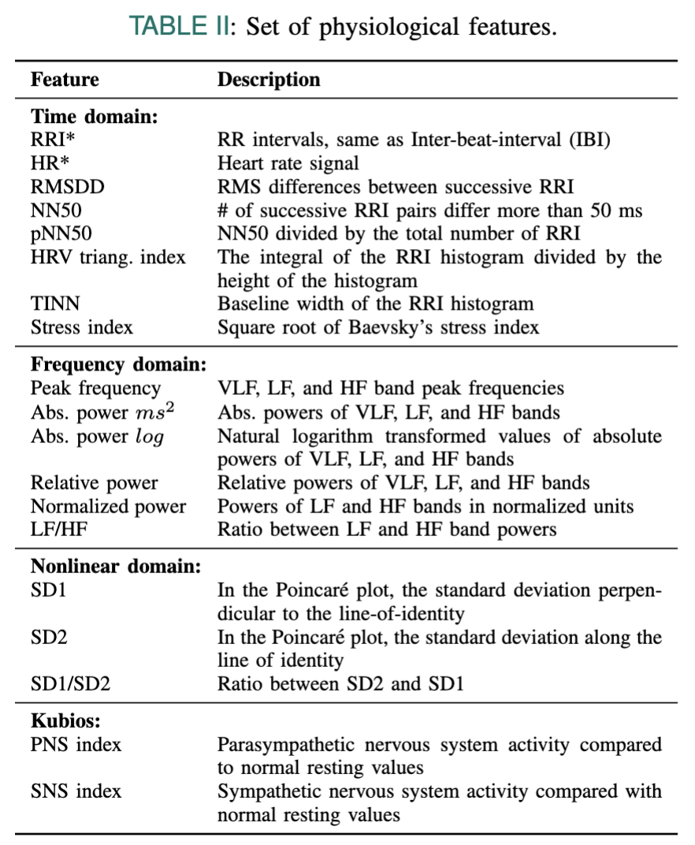
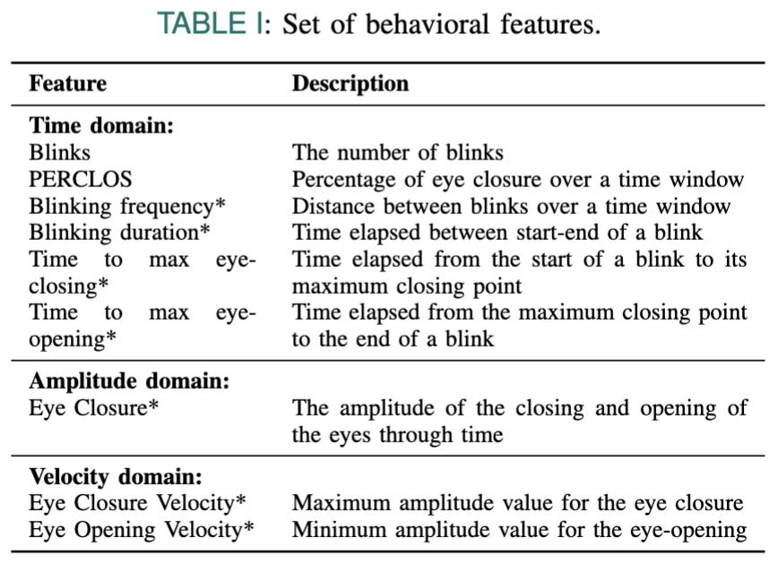
Ejemplo de enfoque automático
Feature selection
60 behavioral features + 53 physiological features = 113 features

Slide 26
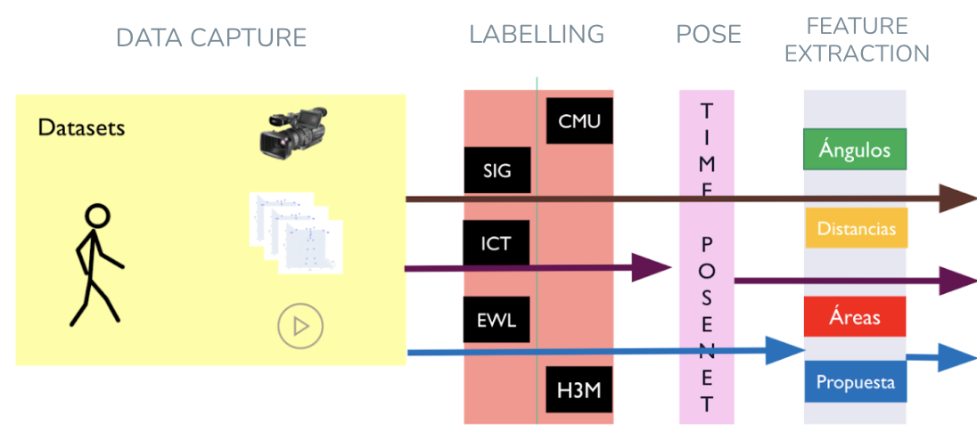
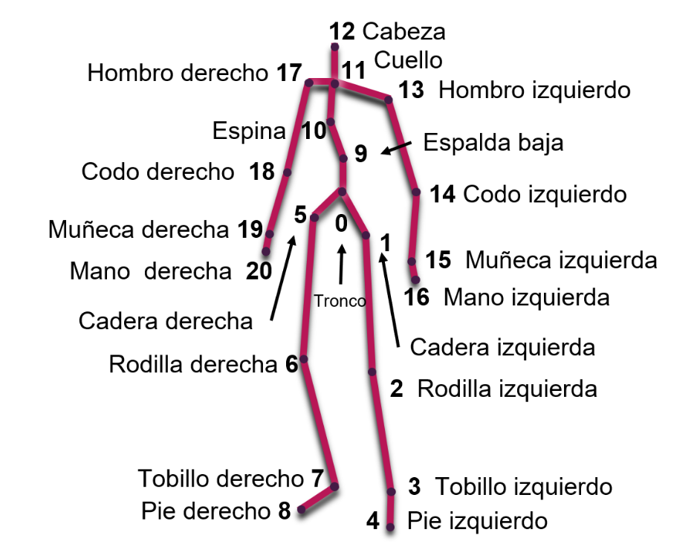
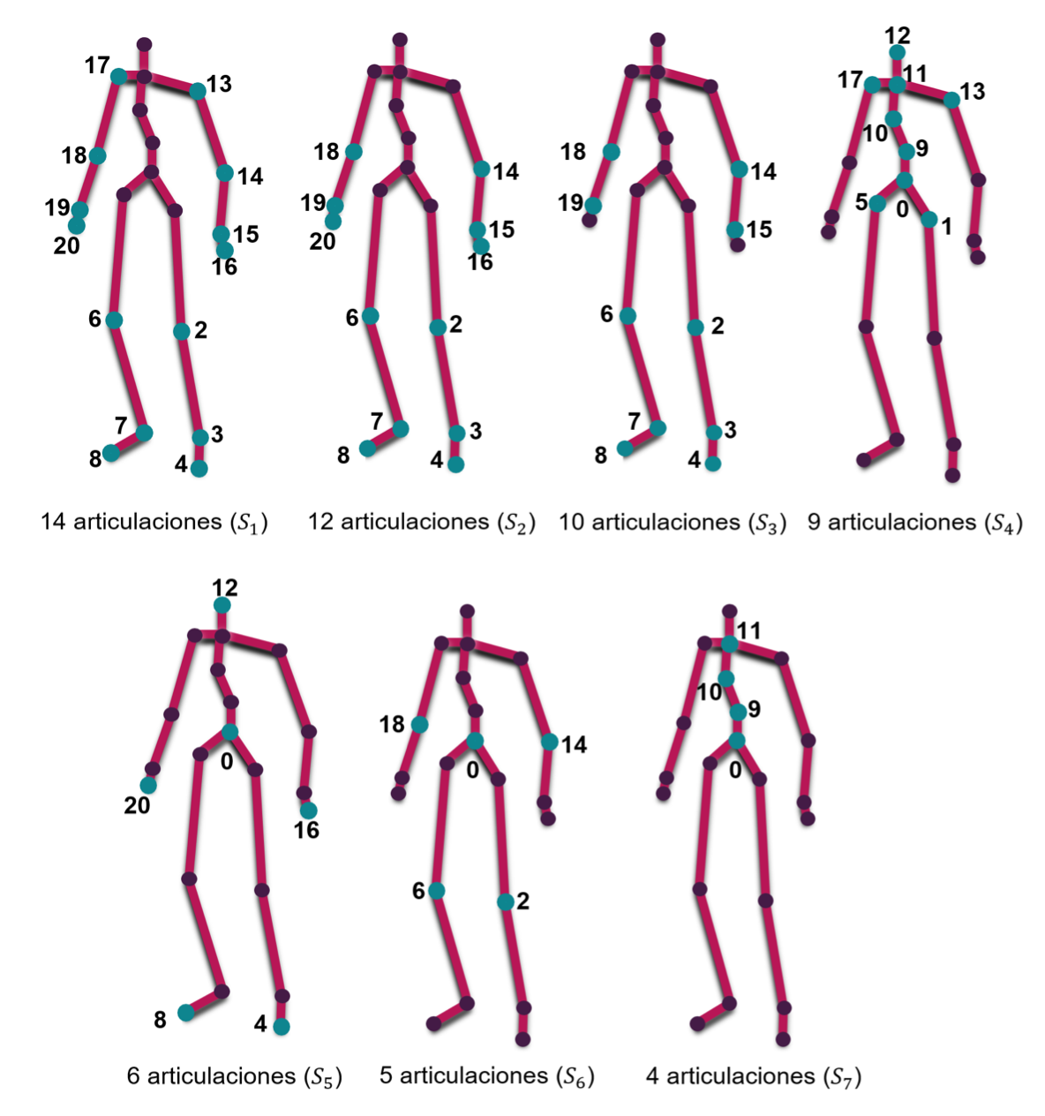
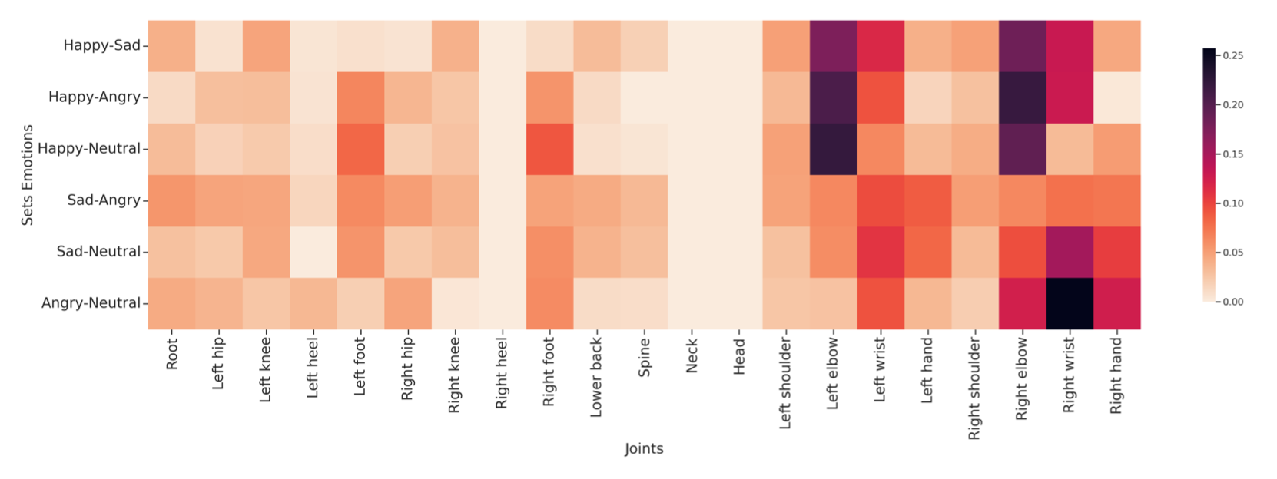
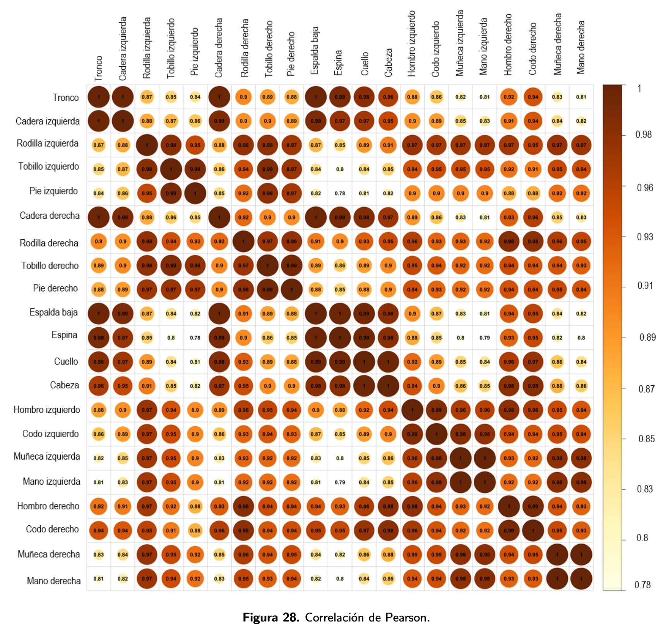
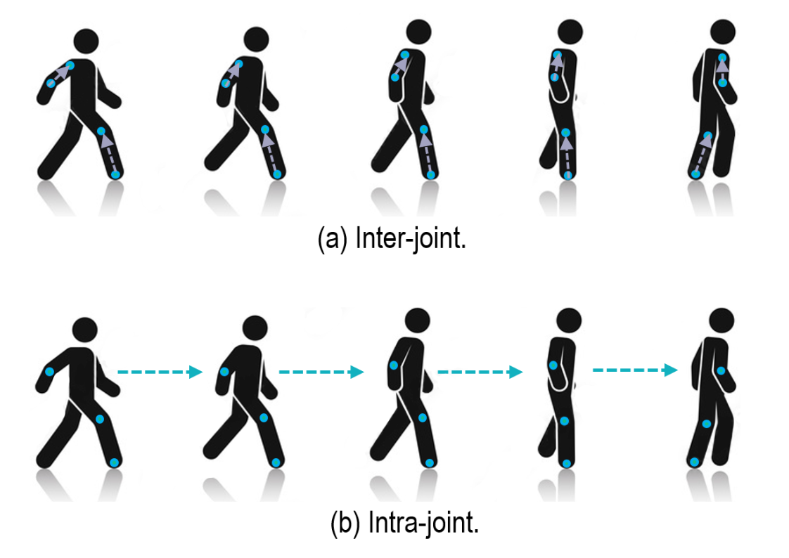
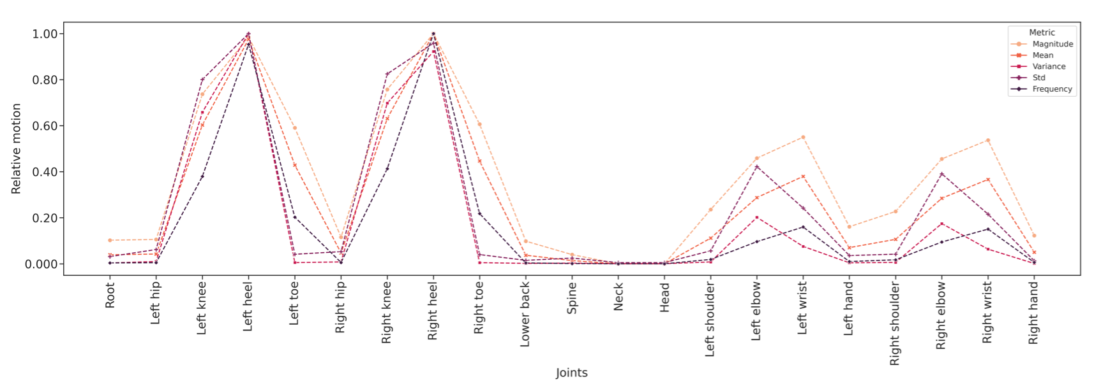
Ejemplo de enfoque semi-automático
Original data
Descriptive analysis
Feature selection

Slide 27

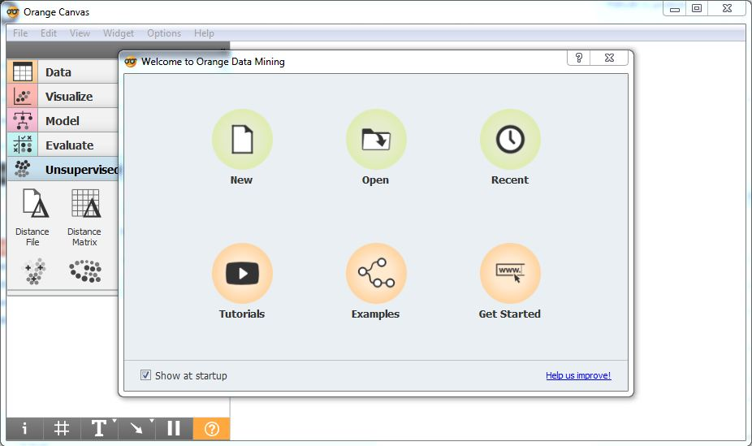
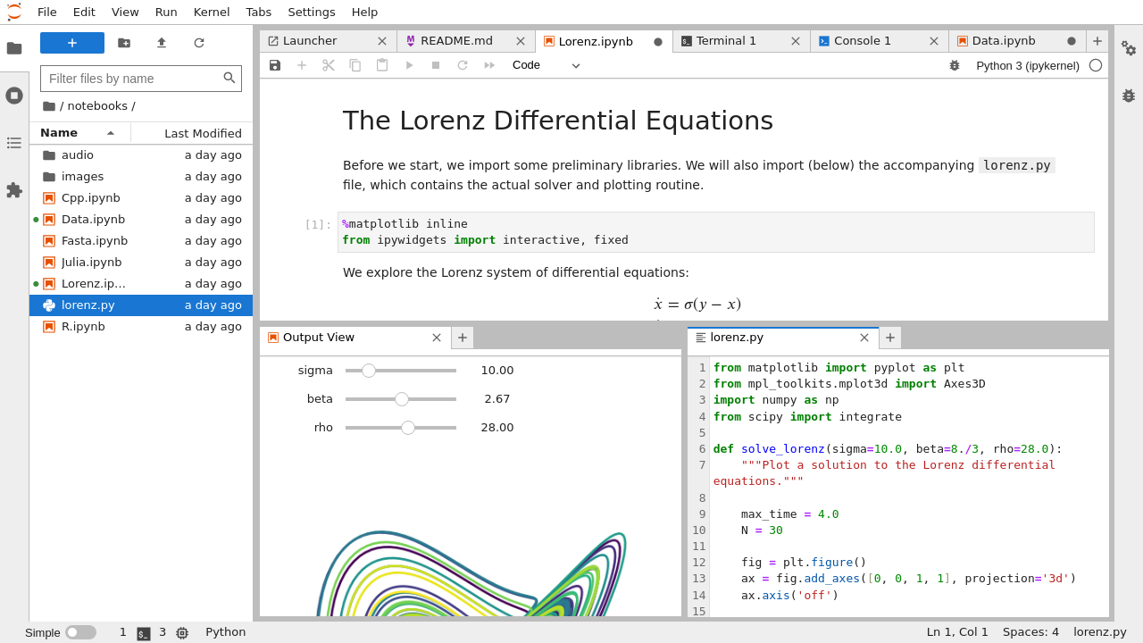
(Go to live)

Slide 28




Gracias!
¿Alguna pregunta?
hussein@cicese.mx
https://sites.google.com/view/husseinlopeznava
CREDITS: This presentation was based on a template by Slidesgo, and includes icons by Flaticon.

